Slide 1
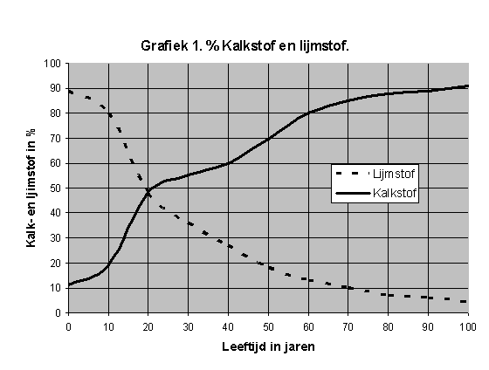
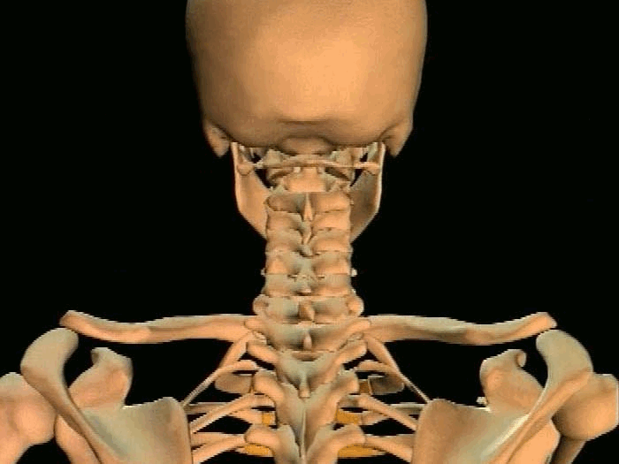
Thema 5. Stevigheid en beweging
Botten danken hun stevigheid aan:
1. Samenstelling
2. Vorm
Soort bot | Min. 2 voorbeelden | Functie | DZG (doorzak gewicht)
Plat, recht
Plat, gebogen
Rond
Kort
Beweging
Bescherming
Stevigheid
Beweging

Slide 2
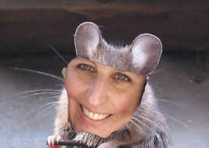
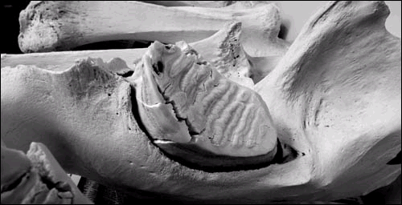
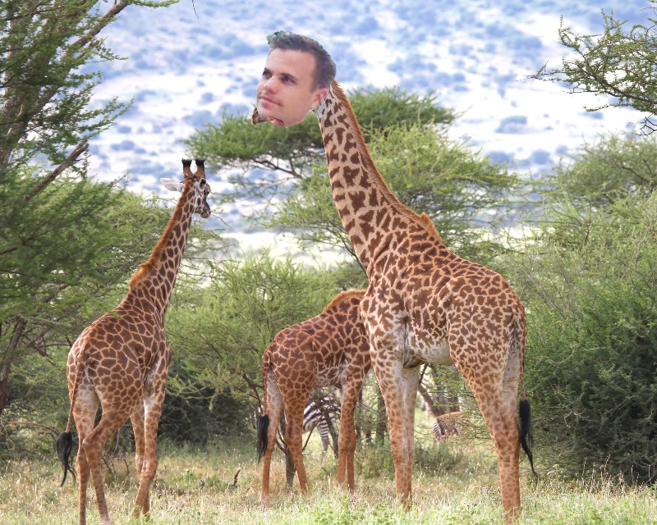
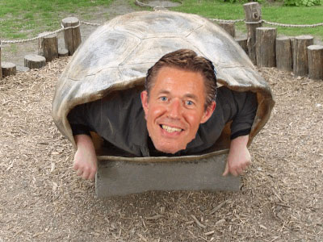
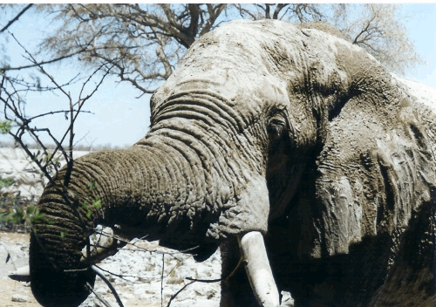
Thema 5. Stevigheid en beweging
Dier | Gem. hartslag | Gem. leeftijd
Giraffe | 65 | 25
Olifant | 30 | 70
Mens | 75 | 85
Muis | 200 | 3
Schildpad | 40 | 140

